Slide 1
التحليل الكهربائي(7-3)
الفكرة الرئيسية:
يؤدي وجود مصدر تيار كهربائي في التحليل الكهربائي الى حدوث تفاعل غير تلقائي في الخلايا الكهروكيميائية .
الاهداف :
*تصف كيف يمكن عكس تفاعل الاختزال والاكسدة التلقائي في الخلية الكهروكيميائية
*تقارن التفاعلات المرتبطة مع التحليل الكهربائي لمصهور كلوريد الكالسيوم بالتفاعلات المرتبطة مع التحليل الكهربائي لماء البحر.
*تناقش اهمية التحليل الكهربائي لماء البحر.

Slide 2
خلية تحليل كهربائي تحتوي على قطب من الحديد واخر من النحاس ومحلول الكتروليتي
عند مرور التيار
عند الكاثود : يحدث عنده اختزال وتزداد كتلة قطب الحديد
عند الانود : يحدث اكسدة للقطب وتقل كتلة قطب النحاس
حيث ان ايونات النحاس تنتقل الى الكاثود (الخارصين )وتترسب عليه

Slide 3
التحليل الكهربائي..
التحليل الكهربائي :هو استعمال الطاقة الكهربائية لاحداث تفاعل كيميائي.
خلية التحليل الكهربائي : هي الخلية الكهروكيميائية التي يحدث فيها تحليل الكهرباء.

Slide 4
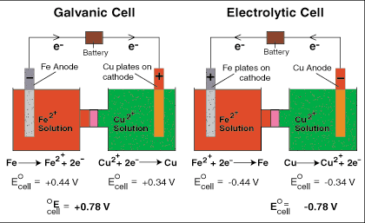
الفرق بين الخلية الجلفانية والتحليل الكهربائي..
الخلية الجلفانية | الخلية التحليلية
تحول الطاقة الكيميائية الى كهربائية | تحول الطاقة الكهربائية الى كيميائية
المصعد الانود(-) اكسدة المهبط الكاثود (+) اختزال | المصعد الانود (+ ) اكسدة المهبط الكاثود (-) اختزال
توجد قنطرة ملحية | لا توجد قنطرة ملحية
لا يوجد مصدر كهربائي(تلقائي) | يوجد مصدر كهربائي(غير تلقائي)
يسير من الانود (القطب السالب)الى الكاثود (القطب الموجب) | يسير من الانود(القطب الموجب) الى الكاثود (القطب السالب)
يوجد ايضا اختلاف بين الخليتين لم يذكر في الجدول هل تستطيعين تحديده...؟

Slide 5
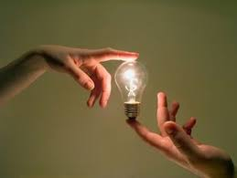
تطبيقات التحليل الكهربائي:
*التحليل الكهربائي في مصهور كلوريد الصوديوم
*التحليل الكهربائي لماء البحر
*انتاج الالمنيوم
*تنقية الخامات
*الطلاء بالكهرباء

Slide 6
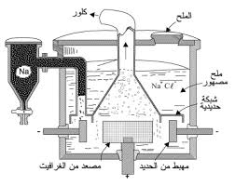
1-التحليل الكهربائي لمصهور كلوريد الصوديوم في حجرة (خلية داون)...
يتكون الموصل في الخلية من مصهور كلويد الصوديوم نفسه
عللي لماذا يجب ان يكون كلوريد الصوديوم مصهورا ..في خلية داون؟؟
لان المركبات الايونية يمكنها توصيل التيار الكهربائي فقط عندما تكون ايوناتها حركة الحركة وذلك عند ذوبانها في الماء او انصهارها.
تختزل ايونات الصوديوم عند الكاثود الى فلز الصوديوم Na + e ___________Na | يتاكسد ايون الكلوريد عند الانود الى غاز الكلور 2CL___________CL + 2e
+
-
-
-
2

Slide 7
اهمية خلية داون في تحليل مصهور كلوريد الصوديوم
1_انتاج غازالكلور الذي له عدة استخدامات منها:
تنقية مياه الشرب لاغراض الشرب والسباحة , يدخل في تركيب العديد من المنظفات , وفي معالجة بعض المنتجات ومنها الورق والطلاء.
2_انتاج فلز الصوديوم وتبرز اهميته في :
في حالته النقية يستخدم كمبرد في التفاعلات النووية وستعمل في مصابيح الصوديوم , يدخل في تركيب املاح الصوديوم التي تستخدم في الطعام.

Slide 8
التحليل الكهربائي لماء البحر في خلية تحليل كهربائي نموذجية ..
يحتمل حدوث تفاعلين عند الانود هما اما تاكسد ايونات الكلوريد أو تاكسد الاكسجين في جزيئات الماء فايهما يحدث؟؟ | احتمال حدوث تفاعلين عند الكاثود هما اختزال أيونات الصوديوم أو الهيدروجين في جزيئات الماء . فايهما يحدث ؟؟
يحدث تاكسد ايونات الكلوريد لانه اسهل حدوثا 2CL------> CL + 2e | يحدث اختزال ايونات الهيدروجين لانه اسهل حدوثا 2H O + 2e ----------->H +2OH
-
-
-
-
2
2
التفاعل الكلي للخلية هو
2H o +2NaCl---------- H +Cl +2NaOH
2
2
2

Slide 9
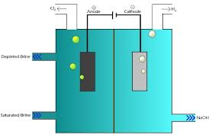
غاز الكلور و الهيدروجين و هيدروكسيد الصوديوم ((لوجود الماء))
عددي نواتج التحليل الكهربائي لماء البحر ؟ وعللي لماذا تختلف نواتج التحليل الكهربائي لكل من مصهور كلوريد الصوديوم وماء البحر ؟؟

Slide 10
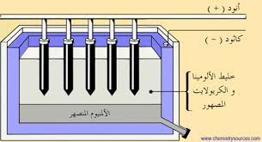
انتاج الالمنيوم بواسطة عملية هول_ هيروليت
*يتم الحصول على فلز الالمنيوم من التحليل الكهربائي لاكسيد الالمنيوم المستخلص من خام البوكسيت .
*تتم العملية عند درجة حرارة مرتفعة جدا في مصهور الكريوليت الصناعي ويستعمل الجرافيت انودا وكاثودا .
*تتم اضافة الالمنيوم المعاد تدويره الى الخلية مع الالمنيوم عللي ؟؟
1000C
نظرا لان عملية هول هيروليت تستخدم كمية ضخمة من الطاقة يتم اعادة تدوير الالمنيوم في مصانع قريبة من محطات الطاقة الكهربائية حيث تقل قيمة الطاقة الكهربائية
ليساعد على خفض درجة الانصهار
عند الانود تتاكسد ايونات الاكسيد 2O ---------> O +4e | عند الكاثود تختزل ايونات الالمنيوم AL + 3e ------> AL
-2
-
+3
-
2
ولان درجة الحرارة عالية فان الاكسجين الناتج يتفاعل مع كربون الانود لتكوين ثاني اكسيد الكربون
C + O ---------->CO
2
2

Slide 11
1-يستخدم التحليل الكهربائي في تنقية الفلزات كالنحاس
2-يستخرج النحاس على شكل خامات كالكوبرايت والكالكوسايت والملاكايت وينتج عند تسخين خاماته مع وجود الاكسجين مثال
Cu S +O -------------->2Cu +SO
2
2
2
تنقية الخامات

Slide 12
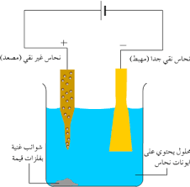
تنقية النحاس .......
**يحتوي النحاس المستخلص من هذه العملية على الكثير من الشوائب فيلزم تصفيته
**فيصب في قوالب تستعمل كالمصاعد في الخلية التي تحتوي على محلول كبريتات النحاس الثنائي.
**الكاثود عبارة عن شريحة رقيقة من النحاس النقي .
**تتاكسد ذرات النحاس غير النقي على الانود خلال مرور التيار في الخلية الى ايونات النحاس الثنائي .
**تنتقل ايونات النحاس خلال المحلول الى الكاثود حيث يتم اختزالها الى ذرات النحاس مرة اخرى وتصبح جزءا من الكاثود وتترسب الشوائب في القاع .

Slide 13
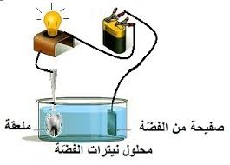
الطلاء بالكهرباء ..
*يمكن طلاء الاشياء كهربائيا بفلز مثل الفضة
*يوصل الجسم المراد طلائه بالفضة بكاثود الخلية
*والانود عبارة عن قطعة نقية المراد طلائها مثل الفضة
وتختزل عند الكاثود ايوانات الفضة الى فلز الفضة بواسطة الكترونات من مصدر خارجي | تتاكسد الفضة عند الانود الى ايونات الفضة عند انتزاع الالكترونات منها وتذوب في المحلول
فتكون الفضة طبقة رقيقة تغلف الجسم
ملاحظة يجب مراقبة شدة التيار المار في الخلية والزمن للحصول على طبقة فلزية ناعمة ومتساوية .
يطلى ماص الصدمات في السيارة بالنيكل ثم بالكروم ؟عللي
لتكون مقاومة للتاكل

Slide 14
اشراف المعلمة :أسمـــــاء الفواز
عمل الطالبة : هبــــــه اسعيفان
ثالث علمي

